Slide 1
CONFERENCE-DEBAT SUR LE THEME: L’INITIATIVE POUR LA TRANSPARENCE DANS LES INDUSTRIES EXTRACTIVES (ITIE) SOUS LE PRISME DE LA RESPONSABILITE SOCIALE DES ORGANISATIONS (RSO)
A’ LUNIVERSITE DE DOUALA LE 18 MAI 2026

Slide 2
PLAN DE PRESENTATION
Introduction
C’est quoi l’ITIE
C’est quoi la (RSE)
l’ITIE sous le prisme de la RSE
Conclusion

Slide 3
Socrate, Voltaire, Victor Hugo
« L’ignorance est un fléau, un obscurantisme entravant la liberté et l’humanité, mais aussi un point de départ de la connaissance »

Slide 4
Illustration (Vox Pop ITIE) : Connaissez-vous l’ITIE ?
70% : ne connaissent pas
20% : en ont entendu parler
<10% : savent quelque chose mais pas clairement quoi
Constat : faible connaissance → faible appropriation.
Hypothèse / Problème :
L’ITIE est peu connue par les Camerounais
donc ils ne peuvent pas tirer profit de son existence
Notre démarche consiste à :
Expliquer l’ITIE
  ce qu’elle est, et son rôle
Convoquer la RSO (Responsabilité Sociale des Organisations)
  concepts, engagements, impacts
Trouver le “dénominateur commun” ITIE–RSO
  relier transparence et responsabilité sociale

Slide 5
But :
apporter plus de lumière sur l’ITIE
(organisme international auquel le Cameroun a adhéré depuis 2005 pour servir l’intérêt des citoyens
Retombées attendues :
susciter le débat académique au sein de l’Université de Douala, motiver la recherche scientifique sur l’apport de l’ITIE dans le contexte national
Objectif :
Partir de l’ignorance vers la connaissance pour une gouvernance plus responsable et utile au citoyen.

Slide 6
C’EST QUOI l’ITIE ?
L’Initiative pour la Transparence dans les Industries Extractives (ITIE)
Standard international pour une gestion ouverte et responsable des ressources :
  pétrole, gaz et ressources minières
Plus de 50 pays sur 4 continents (Afrique, Europe, Amérique, Asie)
Idée clé : les ressources naturelles appartiennent aux citoyens
Objectif : suivre la chaîne de valeur du secteur extractif pour que les ressources profitent à tous

Slide 7
l’ITIE est Mise en œuvre par une Norme qui contient
Principes, Exigences, validation, participation de la société civile
Concrètement, l’ITIE consiste à :
collecter et fiabiliser des informations sur :
  exploration, exploitation, exportation des ressources
publier ces informations :
  de façon détaillée et annuelle
diffuser largement pour alimenter le débat public sur la gouvernance du secteur extractif
Norme adoptée : 2013, révisée en 2016, 2019, 2023

Slide 8
L’ITIE au Cameroun : Dates clés
Juin 2005 : adhésion
Janvier 2021 : décision du CA après dernière validation
Juin 2023 : adoption de la nouvelle édition de la Norme ITIE
Février 2024 : suspension du Cameroun malgré un score de 53/100
Structures de mise en œuvre
Comité ITIE (multipartite : gouvernement, entreprises extractives, société civile)
  présidé par le Ministre chargé des finances
  vice-président : Ministre chargé des mines

Slide 9
Objectifs & axes prioritaires
Promouvoir la bonne gouvernance, la transparence et la redevabilité dans la gestion des ressources naturelles au bénéfice de tous les citoyens.
Axes majeurs
Collecte et fiabilisation des données
→ Rapport ITIE annuel
Publication des Rapports ITIE
quinze (15) rapports couvraient les exercices 2001/2004 à 2023
Communication : divulgations compréhensibles et accessibles,

Slide 10
Débat public :
Libération de la parole, usage des données par la société civile, encourager mémoires & thèses
Axes prioritaires (details contenus dans le rapport 2023)
Transferts infranationaux (112 85 milliards)
Fiscalité minière / optimisation
Divulgation des contrats extractifs
Modernisation et mise en ligne du cadastre minier
Bénéficiaires effectifs (31)-lutte contre les flux financiers illicites
Rôle de la mine solide (SONAMINES)
Traçabilité et gestion de l’or

Slide 11
RSE / RSO :
RSE / RSO :RSE / RSO : DÉFINITION ET REPÈRES
La RSE et la RSO : notions liées, car entreprises, organisations et institutions ont des responsabilités sociales
. La contribution vise les effets de l’organisation sur la société et son impact positif.
Commission européenne (idée clé) : la RSE/RSO = responsabilité envers les effets sociaux et environnementaux, avec un objectif de développement durable.
Repères théoriques :
  Friedman (1970) : maximiser les profits
  Freeman (1985) : priorité aux parties prenantes
  Elkington (1990) : Triple Bottom Line = People, Planet, Profit

Slide 12
People , Planet & Profit
People (Social) : Sécurité & santé au travail • Dialogue social (syndicats, prévention des conflits) • Communautés locales (éducation, santé, accès à l’emploi) • Diversité & inclusion (égalité des chances)
Planet (Environnement) : Réduction carbone (sobriété énergétique) • Gestion de l’eau (baisse des prélèvements) • Préservation biodiversité (limiter l’impact) • Économie circulaire (réduire/réutiliser/recycler) • Prévention pollution (air, sol, eau)
Profit (Économie) : Produire de la valeur ajoutée

Slide 13
Gouvernance & utilité de la RSE/RSO (en pratique)
Objectifs “Gouvernance” / éthique
Transparence & redevabilité : reporting, traçabilité, communication honnête
Éthique des affaires : lutte contre la corruption, respect des règles de conformité
Protection des consommateurs : qualité, sécurité, respect des données
En pratique : à quoi ça sert ?
Réduire les risques : sociaux, environnementaux, juridiques, réputationnels
Créer de la valeur durable : bénéfices à long terme pour l’organisation et ses parties prenantes

Slide 14
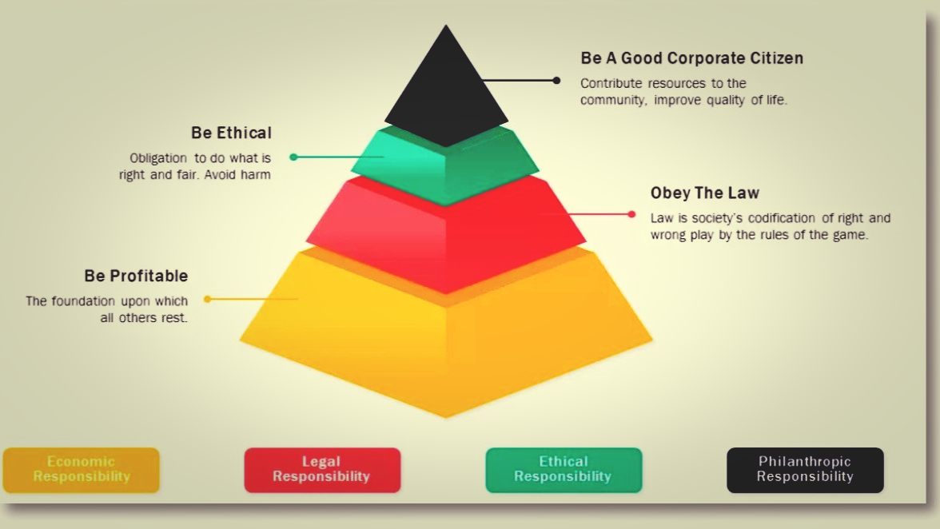
La pyramide de Carroll sur la RSE(1991)

Slide 15
Acteurs de la RSE : national et international
1) Au plan national
État & pouvoirs publics / autorités de régulation
Entreprises et parties prenantes internes
Collectivités territoriales
Organismes : normalisation, évaluation, contrôle
Société civile
2) Au plan international
Organisations internationales : ONU, agences spécialisées,
Organisations de standardisation et de reporting ONG internationales
Syndicats et réseaux internationaux

Slide 16
1V-L’ITIE SOUS LE PRISME DE LA RSO
CONCEPTS DE LA RSO
ResearchGate (2026) : l'engagement volontaire à se comporter de manière appropriée, équitable et responsable envers l'environnement, approche qui prend en compte les aspects économiques, environnementaux et sociaux de manière équilibrée, à long terme et au bénéfice des parties prenantes actuelles et futures
La norme internationale ISO 26000 (2010) : la responsabilité sociale consiste à agir en tenant compte des intérêts des parties prenantes et à rendre compte de ses impacts.
.

Slide 17
Edward Freeman (1984) : Gestion des relations avec les parties prenantes en prenant en compte leurs intérêts. John Elkington (1997), Commission Européenne (2001) contrat social et l’ONU (2011) sont dans la même logique

Slide 18
LA RSE/RSO DANS L’ITIE
1997 : Tony Blair arrive au pouvoir et met en place un programme politique axé sur la bonne gouvernance
2002 : introduction de la gestion des matières premières & gouvernance
2003 : lancement formel de l’initiative (ITIE)
2004 : Démarrage des premiers processus de mise en œuvre dans des pays pilotes, cadre de publication / validation.
2005 : Adhésion du Cameroun a l’ITIE sur instruction du Chef de l’Etat monsieur le Président de la République
Démarches clés de l’ITIE depuis sa conception et le type de la RSO
l’Etat s’intéresse au bien-être des populations au travers d’une gestion saine de ses ressources naturelles (RSO)

Slide 19
LES ATIVITES DE RSE/RSO DANS L’ITIE ET LEUR CATEGORIE
Les exigences de la norme ITIE 2023
Supervision par le groupe multipartite (GMP)
Cadre légal et institutionnel, contrats et licences
Suivi de la production
Collecte des revenus
Redistribution des revenus
Contributions économiques et sociales
Résultats et impact

Slide 20
TABLEAU COMPARATIF DES VALEURS ENTRE
RSE ET L’ITIE
)
Axe | RSE (entreprise) | ITIE (EITI) | Point commun
Transparence | Reporting ESG, pratiques & impacts | Publication paiements/recettes liées aux ressources | Transparence
Intégrité / anti-corruption | Éthique, conformité, lutte anti-fraude | Réduction du risque par divulgation + contrôle | Traçabilité & intégrité
Gouvernance | Systèmes internes : politiques, comités, conformité | Processus multi-acteurs + règles de publication | Cadre de décision/contrôle

Slide 21
TABLEAU COMPARATIF DES VALEURS ENTRE
RSE ET L’ITIE
Redevabilité | Responsabilité envers parties prenantes | Redevabilité publique : expliquer les flux | Responsabilisation
Parties prenantes | Dialogue, écoute, recours | Concertation : gouvernement / entreprises / société civile | Multi-acteurs
Développement local & droits | Droits humains, impacts sur communautés | Indirect : meilleure gouvernance des revenus | Amélioration sociale (indirecte/locale)
Environnement | Pilier direct impacts environnementaux | Plutôt indirect via gouvernance | Contribution indirecte

Slide 22
PISTES DE SUJETS DE MEMOIRES ET DE THESES
Effectivité des obligations sociales et environnementales (norme → impact territorial)
Lecture critique des dépenses sociales volontaires des entreprises pétrolières
Transparence extractive & redevabilité budgétaire
Gouvernance & lutte contre l’opacité
Communication institutionnelle ITIE : appropriation universitaire et citoyenne
Paiements infranationaux : enjeux de justice
Transition énergétique : ITIE et analyse climatique

Slide 23
CONCLUSION
Cet exposé a voulu démontrer que depuis le début des travaux en 1997 par Le premier ministre Tony Blair et la société civile sur la gouvernance des ressources pétrolières, gazières et minières, la mise en place de l’ITIE en 2003 et l’adhésion du Cameroun en 2005, toute les activités de l’ITIE se fondent sur la responsabilité sociale.
Il existe donc une convergence entre l’ITIE la RSO aussi bien au niveau des pratiques que des acteurs. Les Etats en sont les principaux acteurs soucieux du bien-être des parties prenantes que sont les citoyens.

Slide 24
Trusting that we have layed a foundation for future academic debates, we thank you for your keen attention
The end

